Slide 1

문학 작품에서 한국어-독일어 기계 번역 오류 분석
- 한강의 『채식주의자』를 중심으로
유럽문화학부 독일어문학전공 황의지

Slide 2
목차
1. 연구 배경 및 필요성
2. 연구설계
3. 결과
4. 결론 및 후속 연구 기대

Slide 3
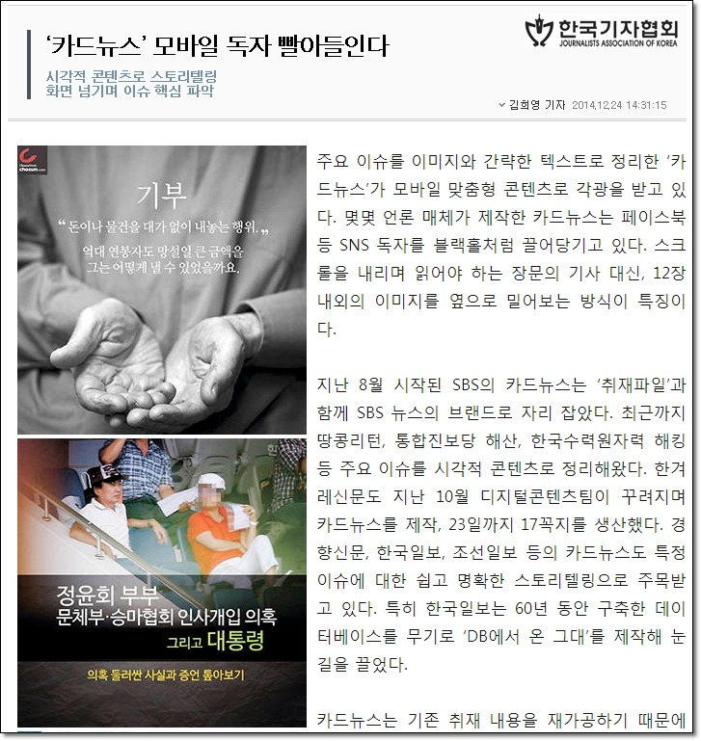


1. 연구 배경 및 필요성

Slide 4
1. 연구 배경 및 필요성
Ⅰ Research Question
: 시/소설/노래/뉴스기사 등 글의 성격에 따라 번역의 정확도가 달라지는가?
글의 성격에 따라 각각 다른 번역 오류 양상을 보이는가? 한-독/독-한의 차이가 존재하는가?
Ⅱ Research Question
: 한국어 문학 텍스트를 독일어로 요약할 때 어떤 오류가 발생하는가? (multilingual summarization)
한-독/독-한의 차이가 존재하는가?
Ⅲ Research Question
: gpt/deepL 등의 번역 엔진이 사람의 번역과 얼마나 차이를 보이는가?
어떤 모델이 높은 정확도를 보이는가? 정확도 순위 역시 문체에 따라 달라지는가(Ⅰ)?

Slide 5
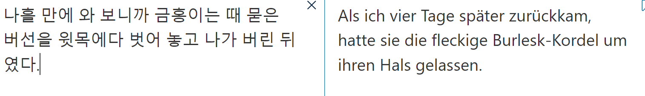

1. 연구 배경 및 필요성
문학에서의 정확도
예시) 이상, 봉별기

Slide 6
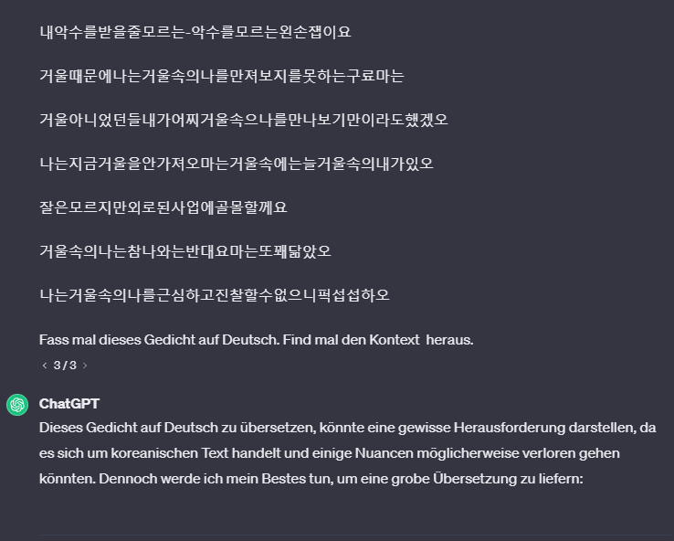
1. 연구 배경 및 필요성
2. multilingual summarization
예시) 이상, 거울
이 시는 거울 속의 자신을 어떻게 인식하는지에 대한 내성적인 성찰인 것 같습니다. 침묵과 거울 속 자신을 만질 수 없다는 것, 그리고 자신을 진정으로 이해하기 어렵다는 것에 관한 것입니다. 사업과 외로움에 대한 언급은 개인적인 어려움이나 내적 갈등을 나타낼 수 있습니다. 또한 자신을 받아들이고 이해하는 데 따르는 어려움을 은유적으로 표현한 것일 수도 있습니다.

Slide 7
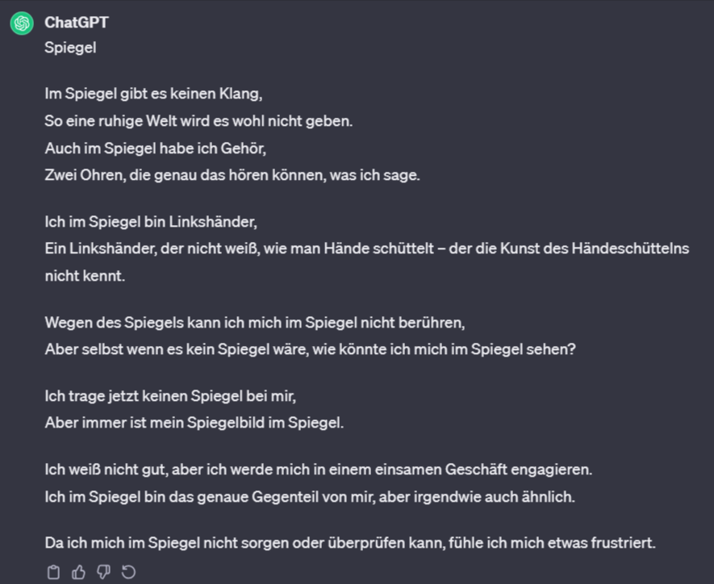
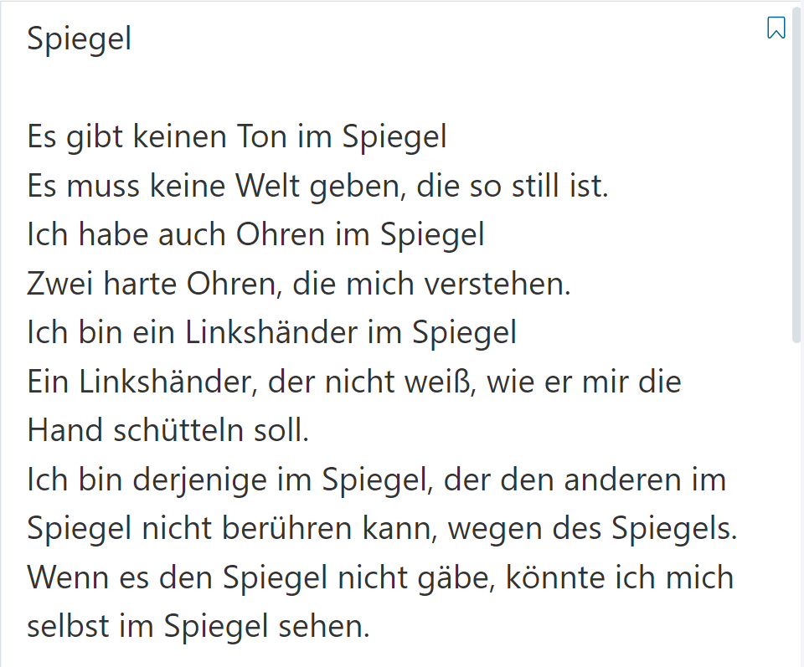
1. 연구 배경 및 필요성
3. 번역 엔진 차이 / 모델 차이
예시) 이상, 거울

Slide 8
1. 연구 배경 및 필요성
+ 3.
= “문학 작품에서 한국어-독일어 기계 번역 오류” 분석 (Papago, deepL, 그 외 모델)
Notes:
2번에 정말 큰 애정이 갔는데 공부할 것이 너무 많아진다.. 이미 이걸로도 충분.. 대학원 가서 하겠다 ㅋㅋ

Slide 9
2. 연구설계
STEP 1 : 데이터 수집 및 전처리 – 번역 텍스트
STEP 2 : Papago, deepL, 그 외 모델들로 실험 - 번역
STEP 3 : 평가 및 분석

Slide 10
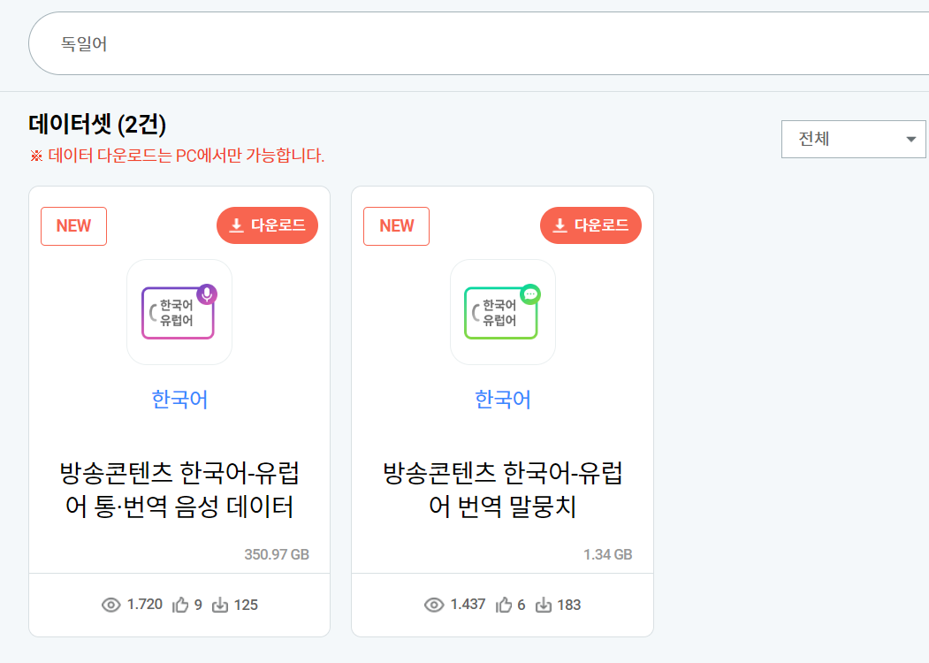
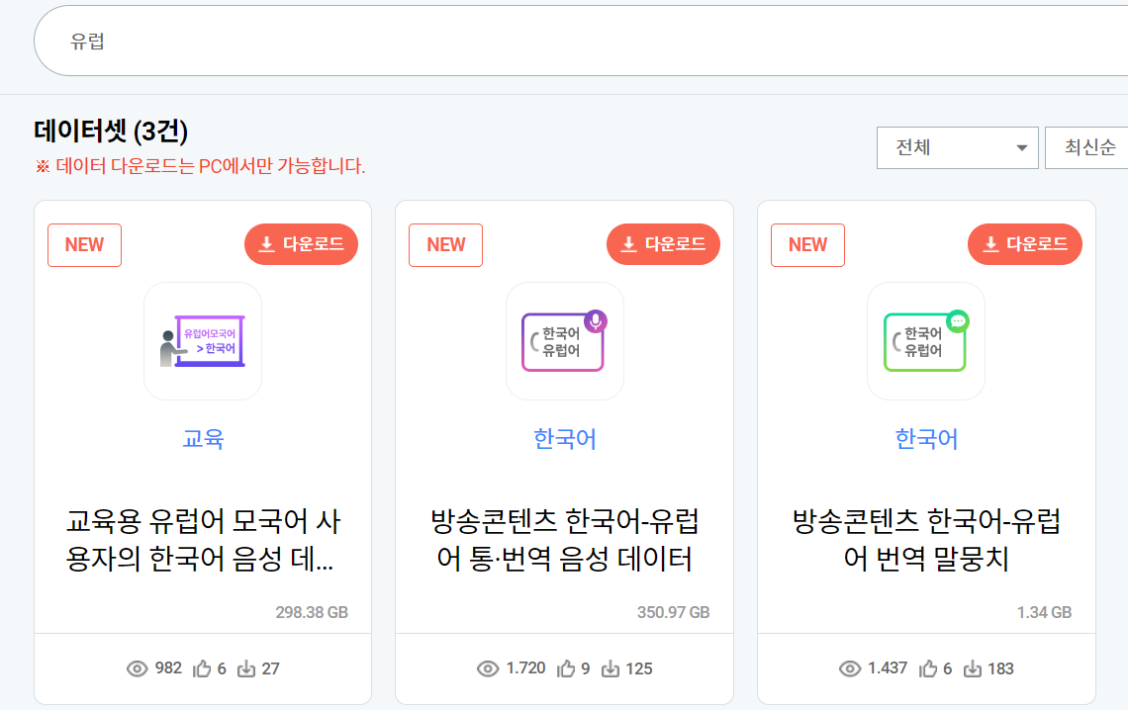
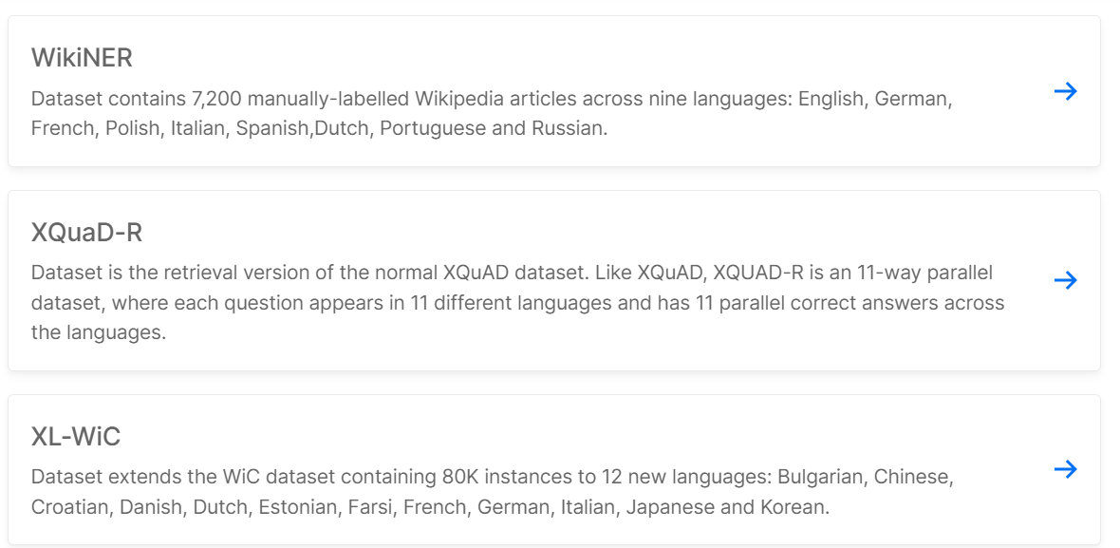
2. 연구설계 : STEP1
(1) 데이터 수집 및 전처리 – 번역 텍스트
Notes:
원어민만큼 독일어를 잘하지도 못하고, 번역학, 언어학 지식이 많이 요구되니 검증된 데이터셋으로 비교해보자!
그러나 데이터셋이 없었다…
문학 관련” 한독 번역 데이터셋은 없었다. 심지어 ai허브 기준 통틀어서 방송콘텐츠 번역 말뭉치/독-영 데이터셋 뿐이었다. 그래서 레퍼런스 논문들처럼 직접 책에서 문장을 가지고 와야 한다.

Slide 11
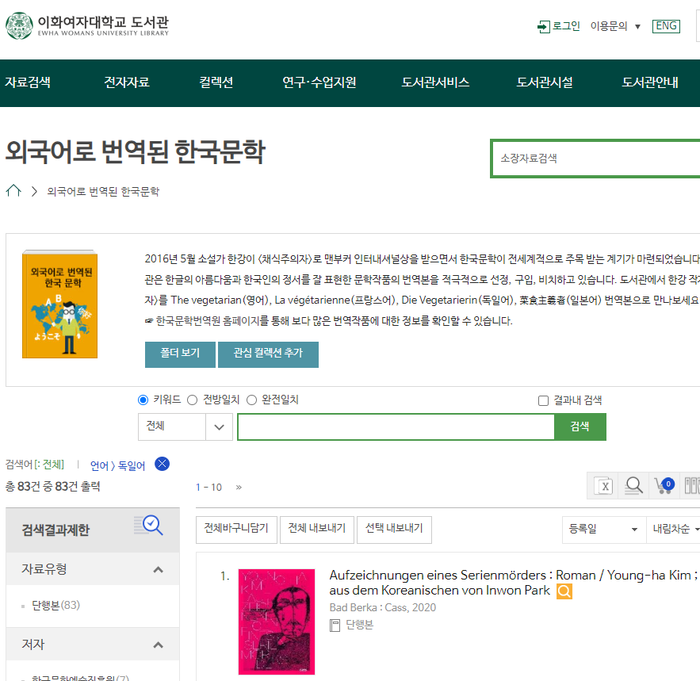
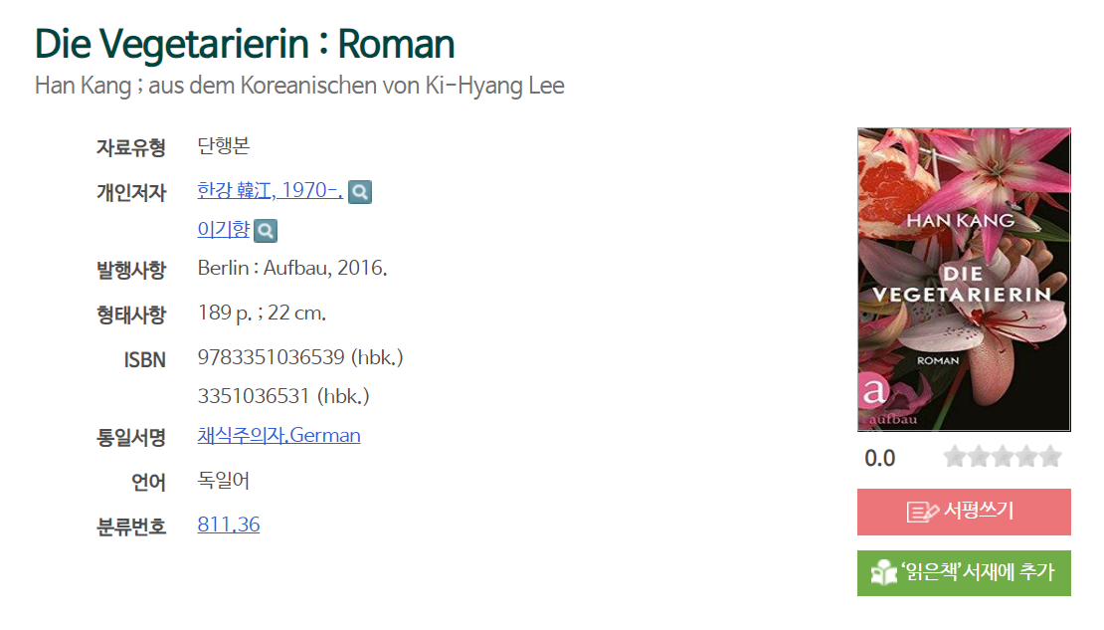
2. 연구설계 : STEP1
(1) 데이터 수집 및 전처리 – 번역 텍스트
Notes:
그러면 한국어 작품들 중 독일어로 출판 된 책들을 찾아보자.

Slide 12
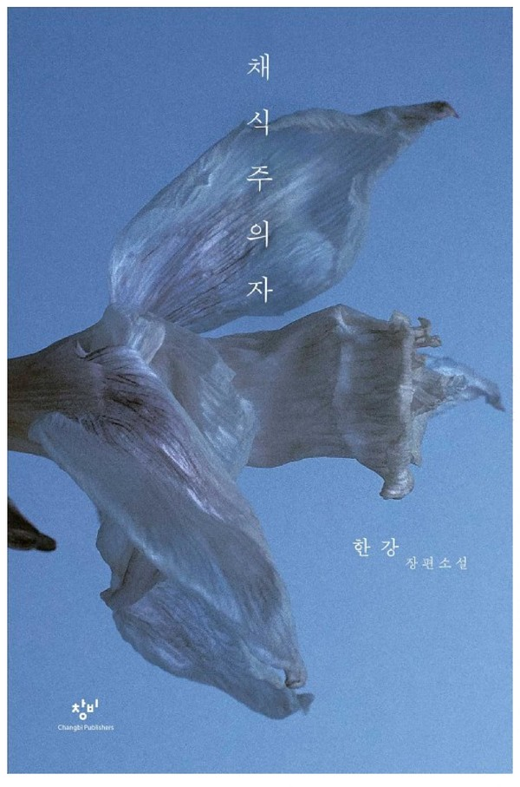
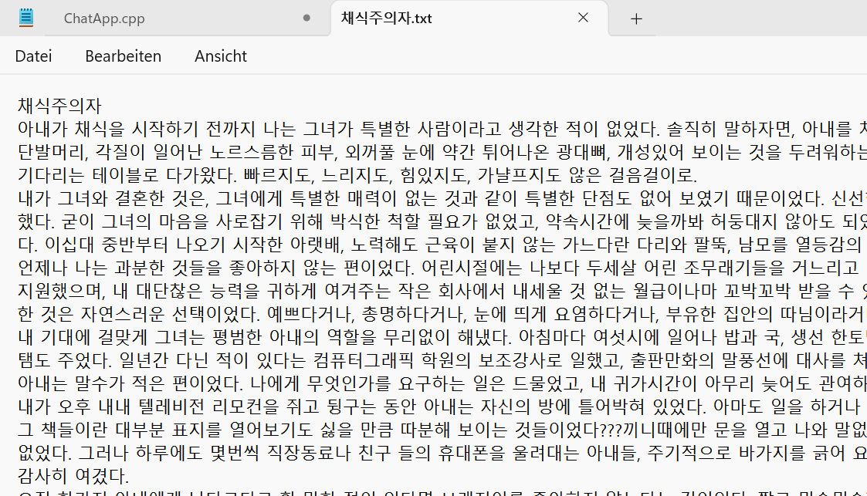
2. 연구설계 : STEP1
(1) 데이터 수집 및 전처리 – 번역 텍스트
Notes:
저작권 때문에 어떻게 해야할지 몰라서 일단 무식하게 직접 TXT파일 구축 ㅋ 추후에 논문 작성 때 교수님 자문 받을 예정

Slide 13
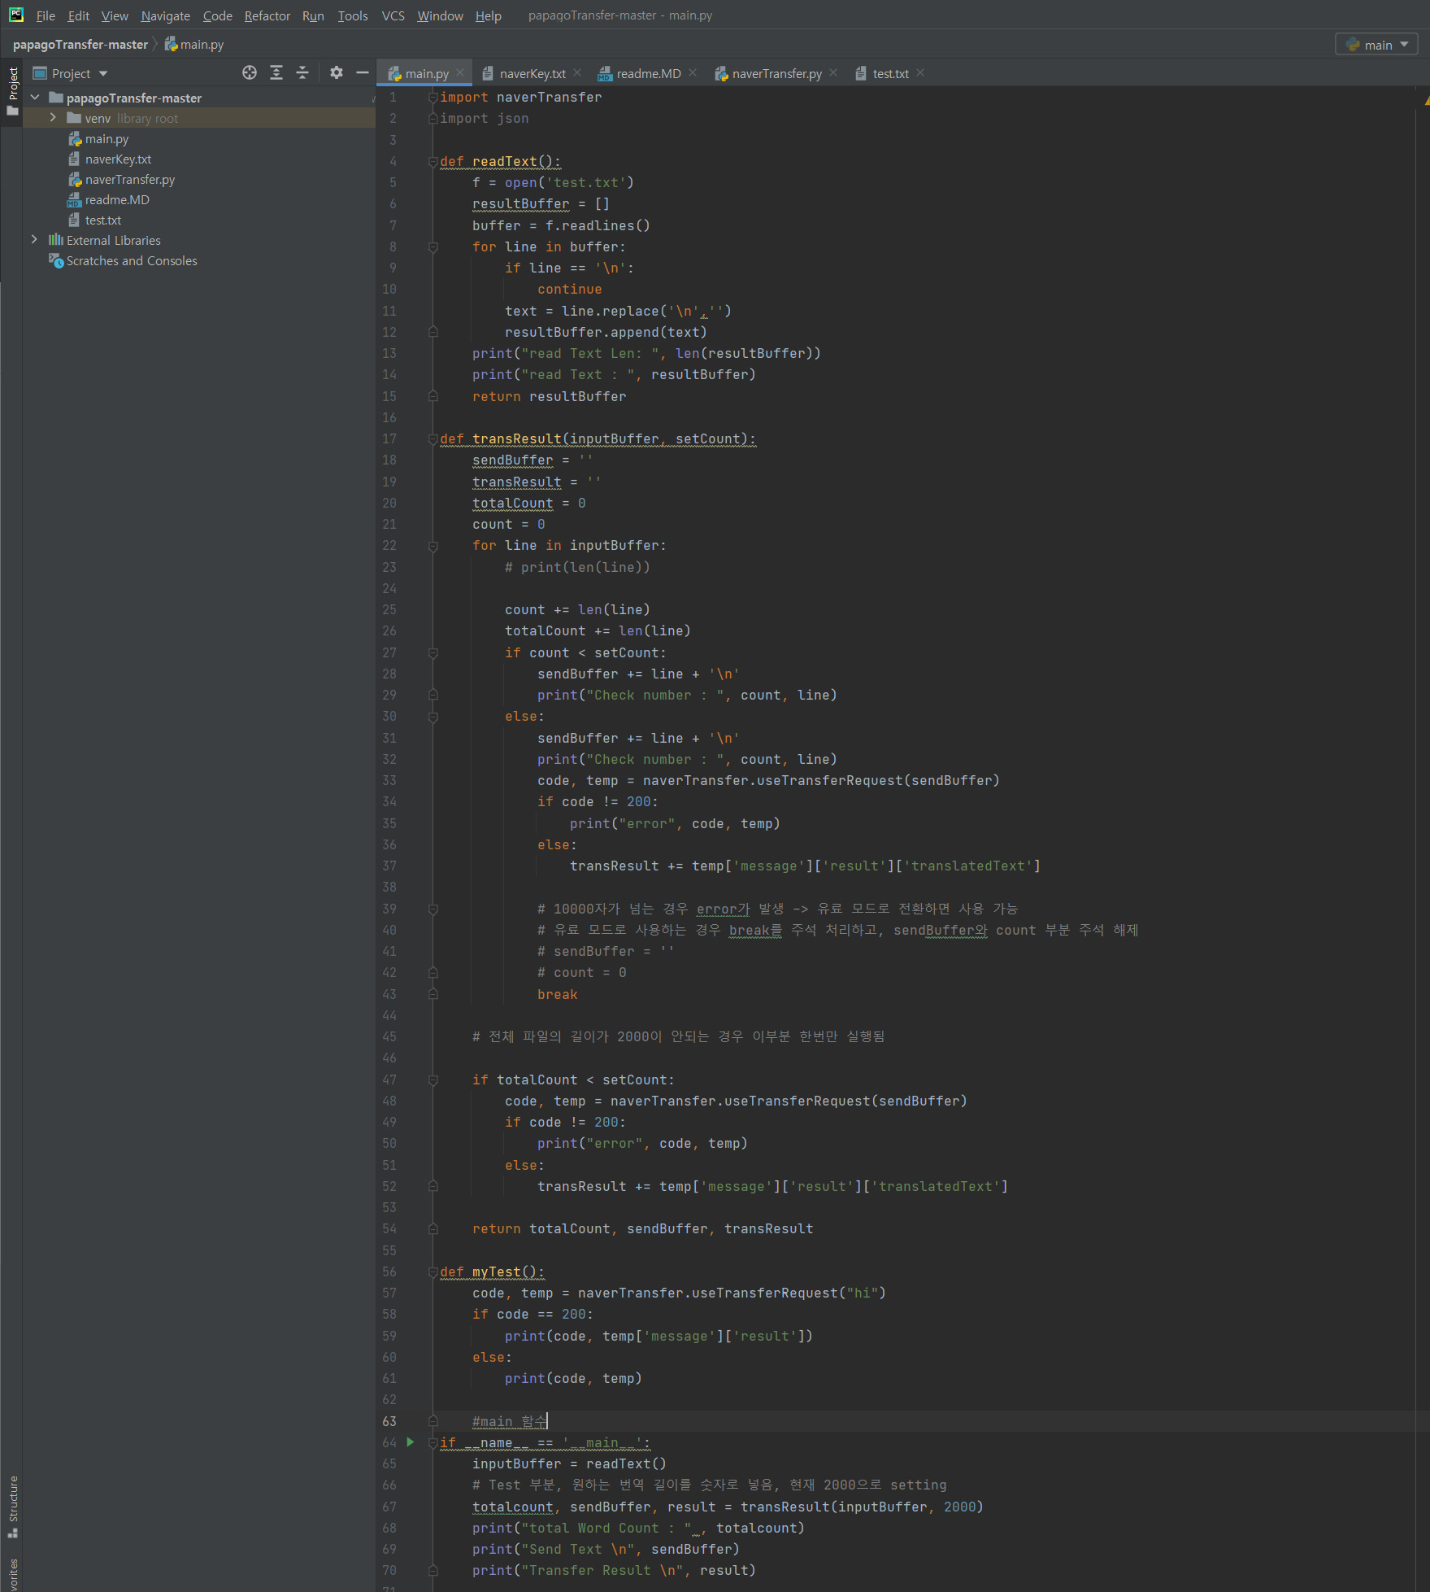
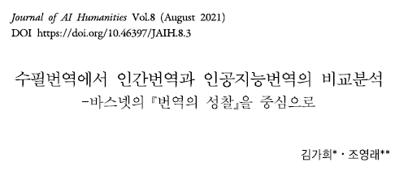
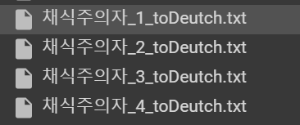
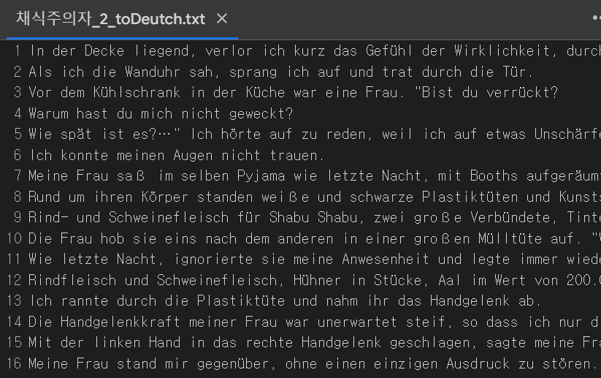
2. 연구설계 : STEP2
(2) Papago API – 약 180쌍
Notes:
일단 몇 문장을 아직 쓸지 몰라서 나눠서 저장함

Slide 14
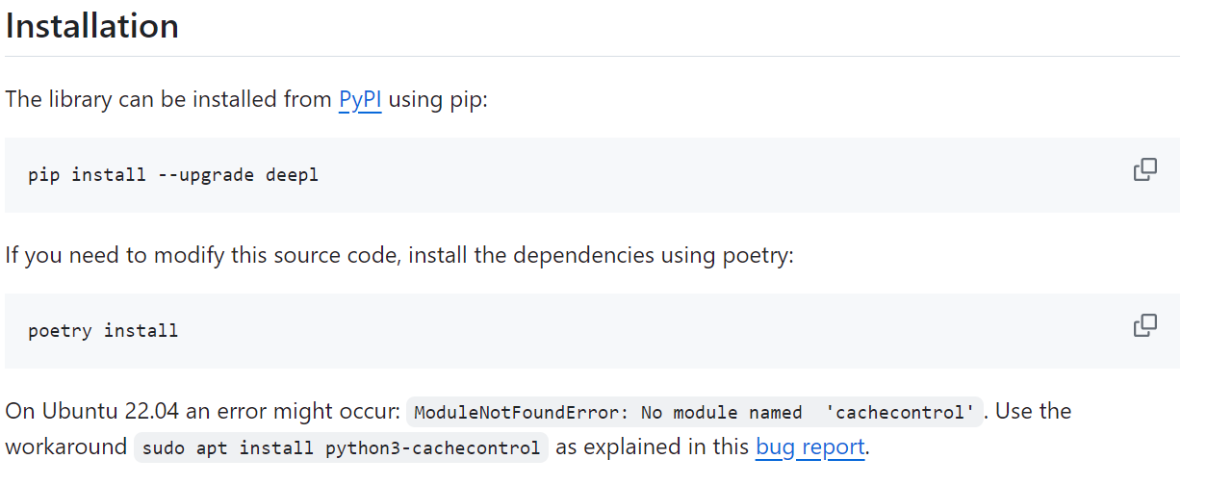
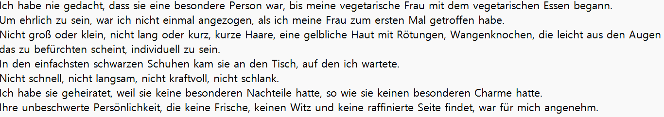
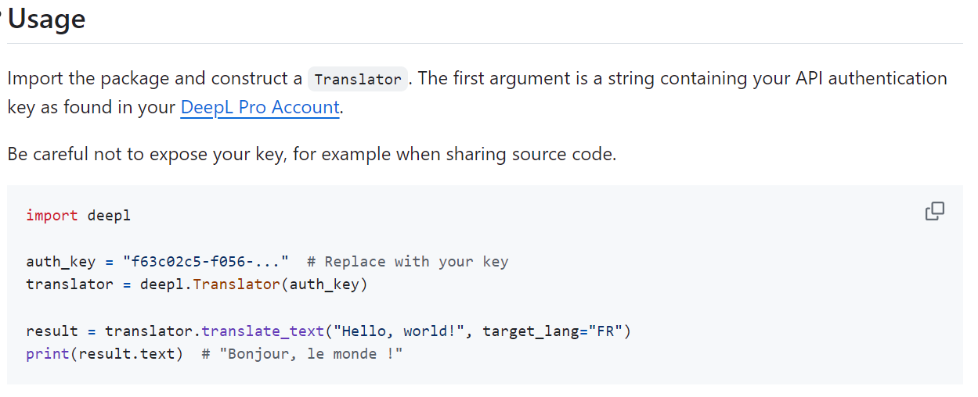
2. 연구설계 : STEP2
(2) deepL API – 약 180쌍
Notes:
일단 몇 문장을 아직 쓸지 몰라서 나눠서 저장함

Slide 15
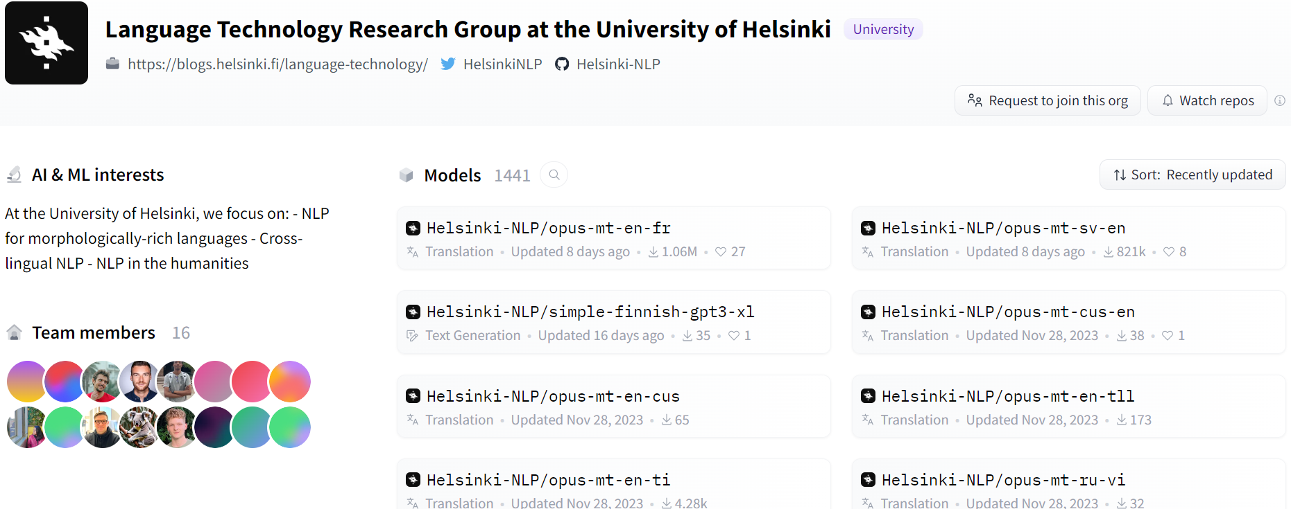
2. 연구설계 : STEP2
(3) 그 외 모델들 – 약 180쌍
Notes:
일단 몇 문장을 아직 쓸지 몰라서 나눠서 저장함

Slide 16
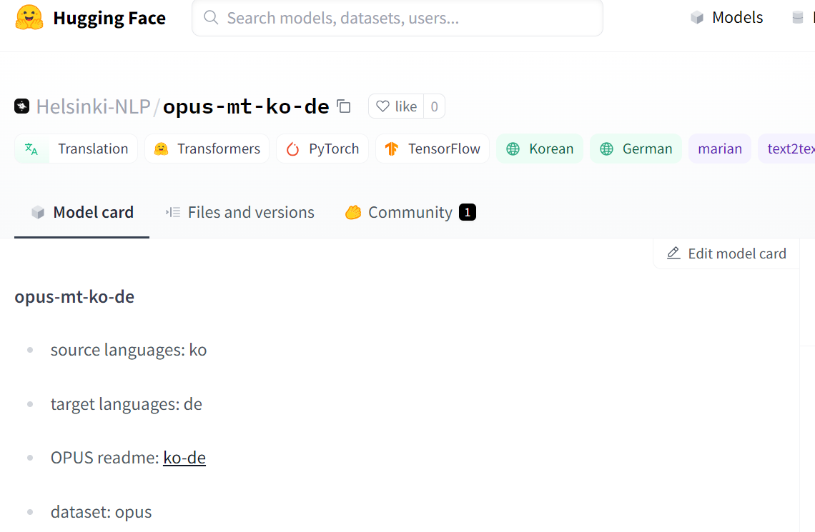
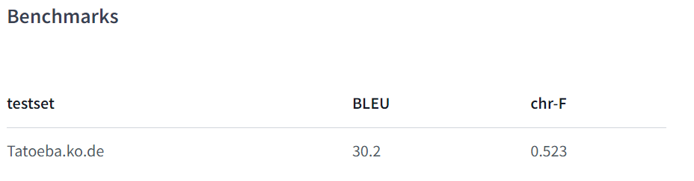
2. 연구설계 : STEP2
(3) 그 외 모델들 – 약 180쌍
Notes:
일단 몇 문장을 아직 쓸지 몰라서 나눠서 저장함

Slide 17
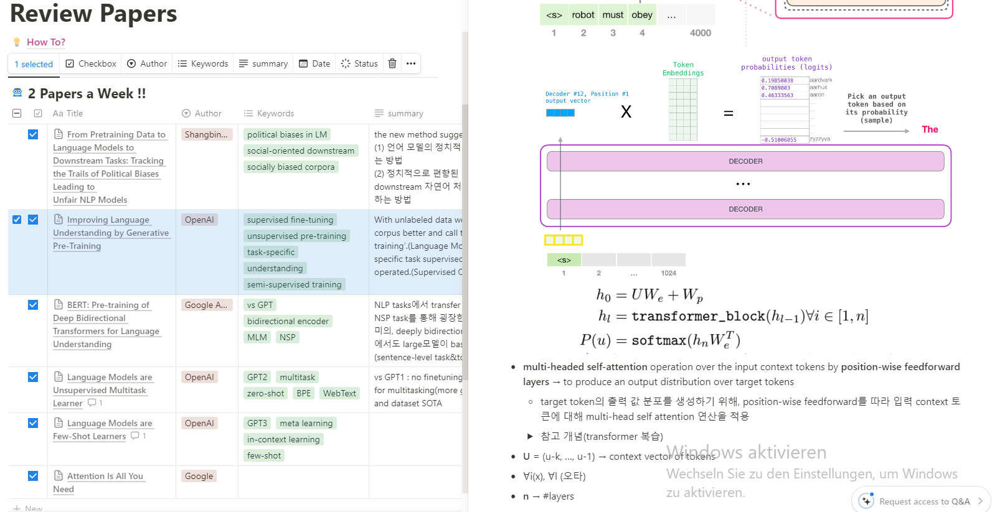
2. 연구설계 : STEP2
(3) 그 외 모델들 – 약 180쌍
Notes:
일단 몇 문장을 아직 쓸지 몰라서 나눠서 저장함

Slide 18
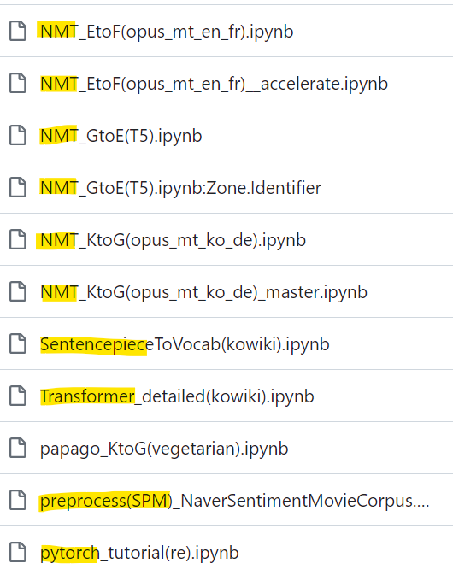
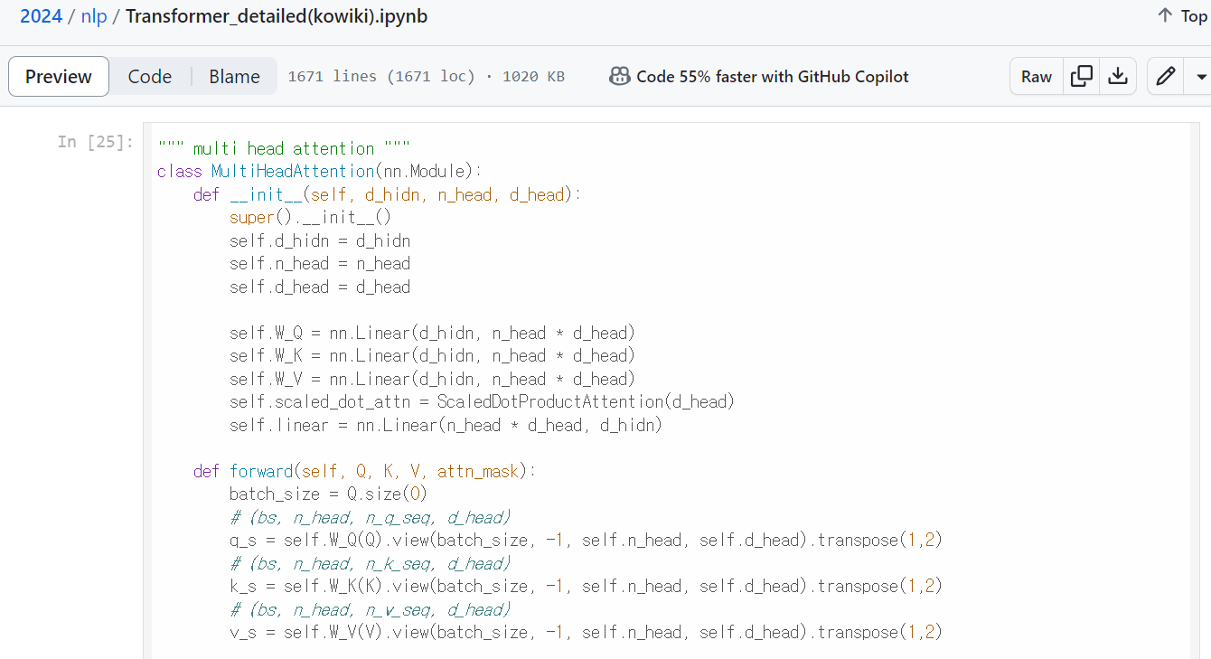
2. 연구설계 : STEP2
(3) 그 외 모델들 – 약 180쌍
Notes:
일단 몇 문장을 아직 쓸지 몰라서 나눠서 저장함

Slide 19
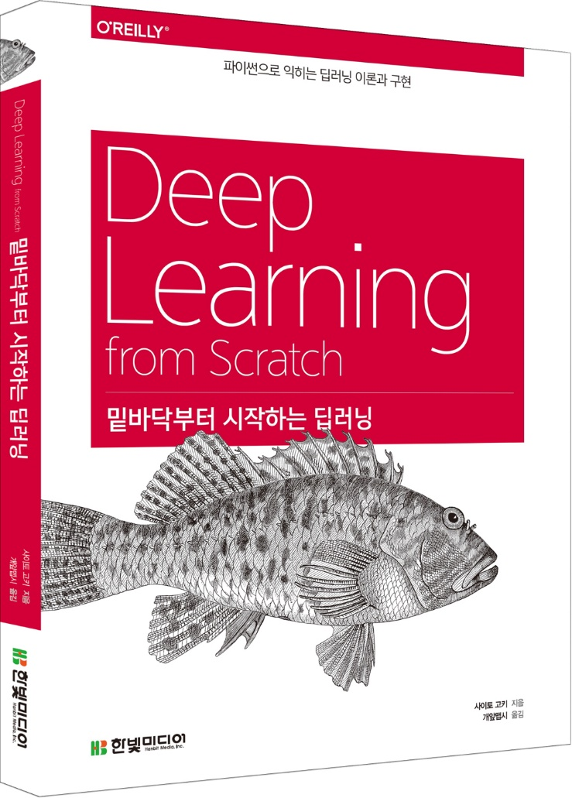
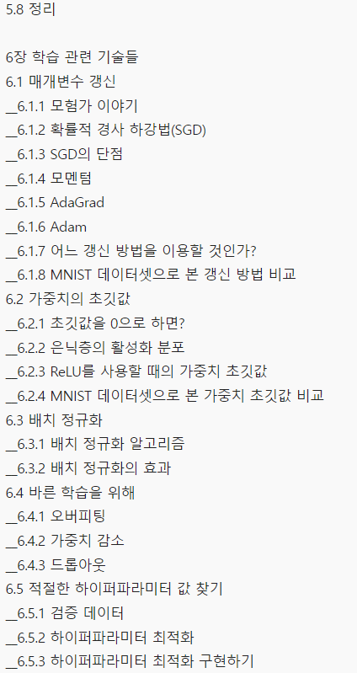
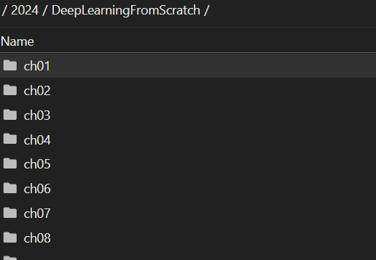
2. 연구설계 : STEP2
(3) 그 외 모델들 – 약 180쌍
Notes:
일단 몇 문장을 아직 쓸지 몰라서 나눠서 저장함

Slide 20
2. 연구설계 : STEP2
(3) 그 외 모델들 – 약 180쌍
Notes:
일단 몇 문장을 아직 쓸지 몰라서 나눠서 저장함

Slide 21
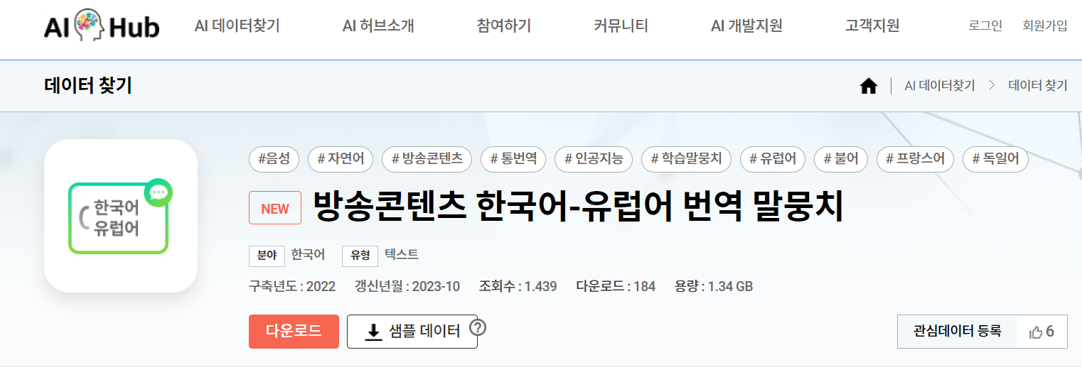
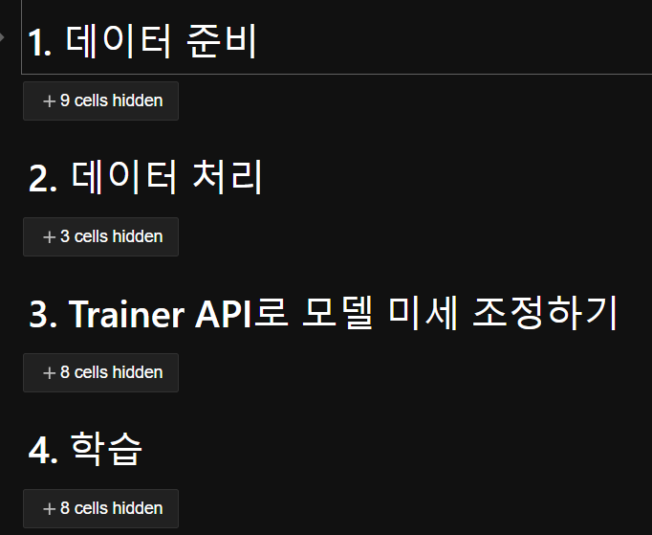
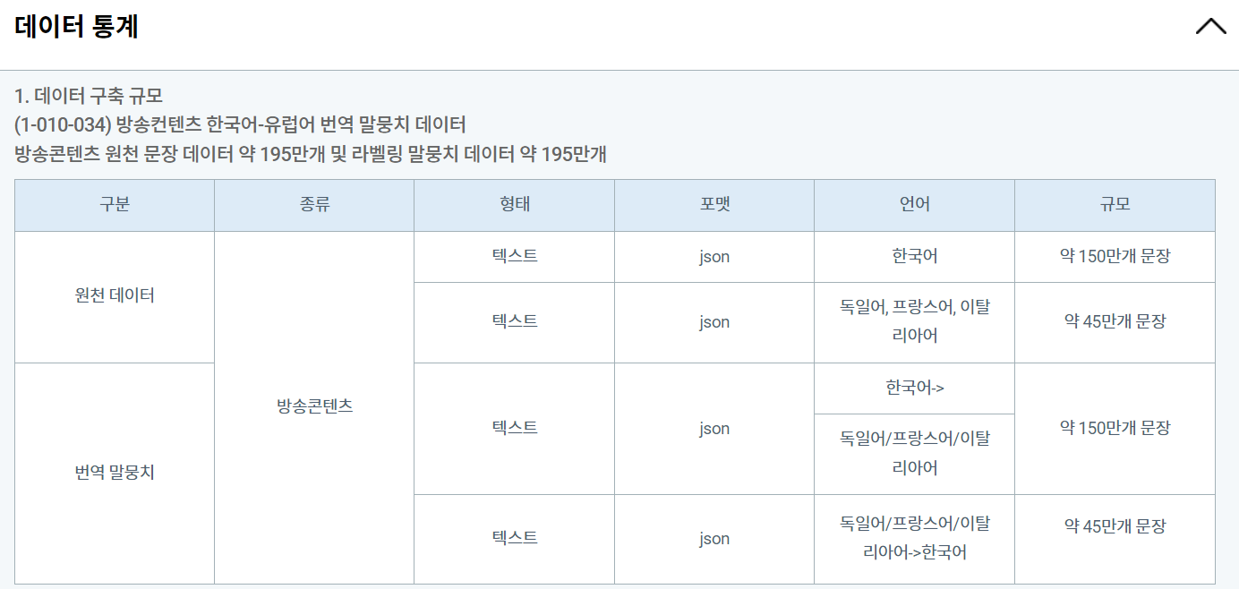
2. 연구설계 : STEP2
(3) 그 외 모델들 – 약 180쌍
Notes:
일단 몇 문장을 아직 쓸지 몰라서 나눠서 저장함

Slide 22
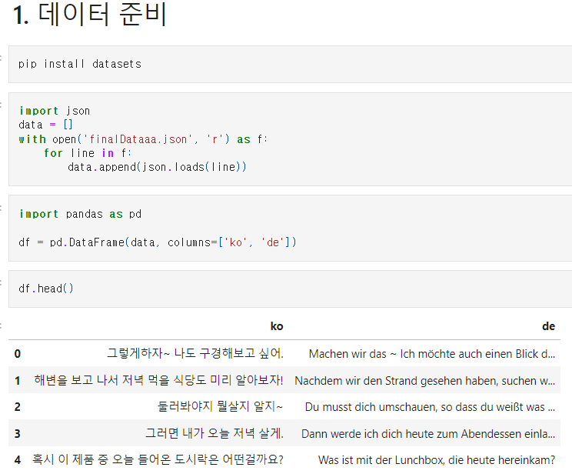
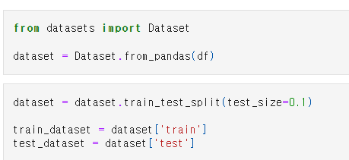
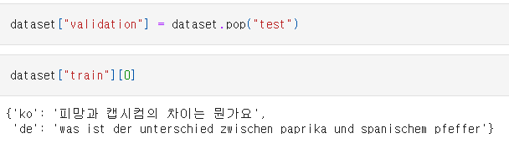
2. 연구설계 : STEP2
(3) 그 외 모델들 – 약 180쌍
Notes:
일단 몇 문장을 아직 쓸지 몰라서 나눠서 저장함

Slide 23
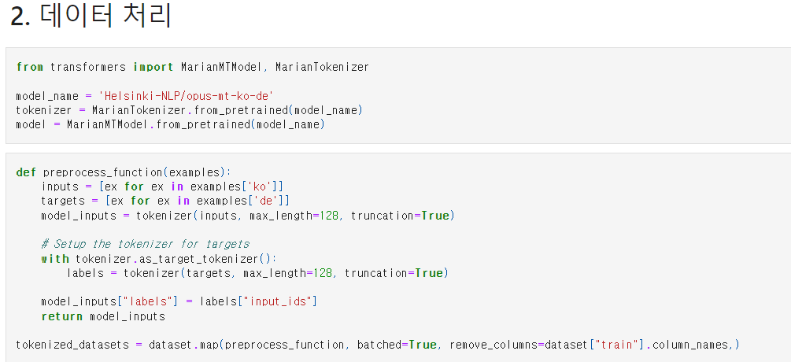
2. 연구설계 : STEP2
(3) 그 외 모델들 – 약 180쌍
Notes:
일단 몇 문장을 아직 쓸지 몰라서 나눠서 저장함

Slide 24
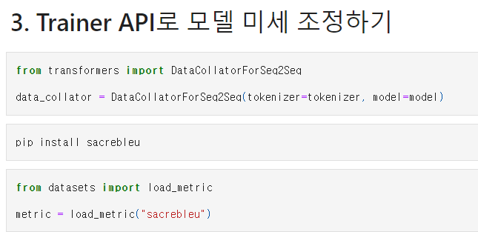
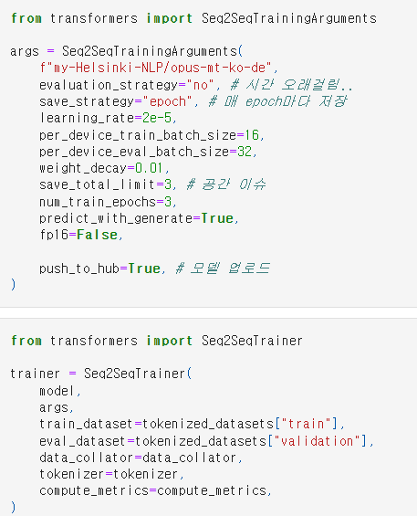
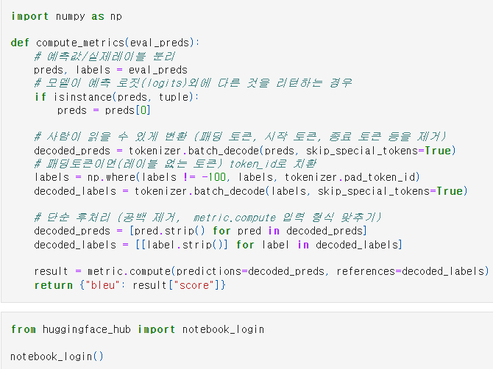
2. 연구설계 : STEP2
(3) 그 외 모델들 – 약 180쌍
Notes:
일단 몇 문장을 아직 쓸지 몰라서 나눠서 저장함

Slide 25
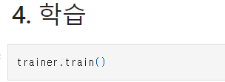
2. 연구설계 : STEP2
(3) 그 외 모델들 – 약 180쌍
Notes:
일단 몇 문장을 아직 쓸지 몰라서 나눠서 저장함

Slide 26
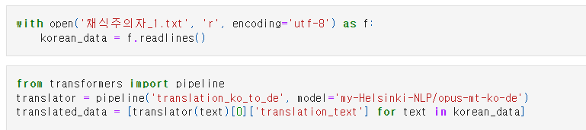
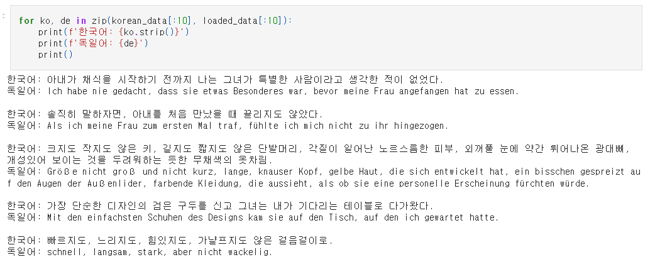
2. 연구설계 : STEP3
(3) 평가 및 분석
Notes:
일단 몇 문장을 아직 쓸지 몰라서 나눠서 저장함

Slide 27
3. 결과 / 4. 결론 및 후속 연구 기대
본 전공 지도 교수님 자문 -> 논문으로 발전
실험, 저작권
독일어 – 한국어 데이터셋 구축 방법(die Vegetarierin)
사람이 직접 판단한다면, 굳이 raw data를 가지고 있지 않아도 될 것 같다.
Marian 모델/metric의 신뢰도
fine-tuning 모델의 결과로 판단?

Slide 28
감사합니다

